Slide 1


勇气 + 200
暴力 + 100
血腥 + 200
尖叫 + 300
炫酷 + 200
弹幕 + 200
震撼 + 2000
重伤 - 1000
垂死 + 1500
起死回生 + 500
神射手 + 400
怒击 + 600
挣扎 + 400

Slide 2

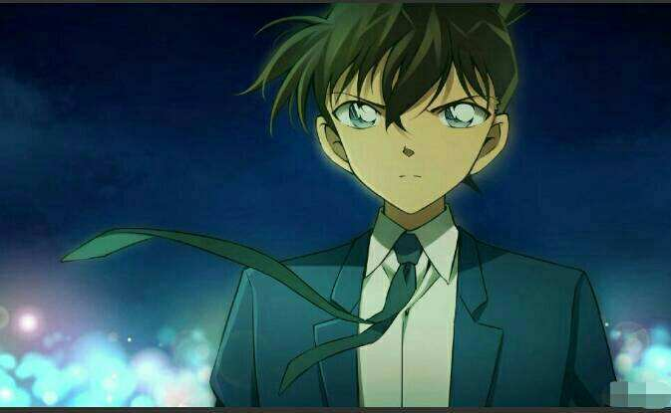

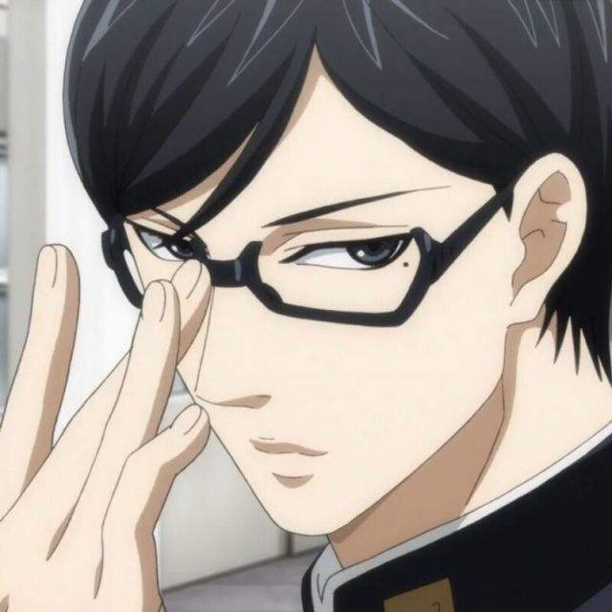








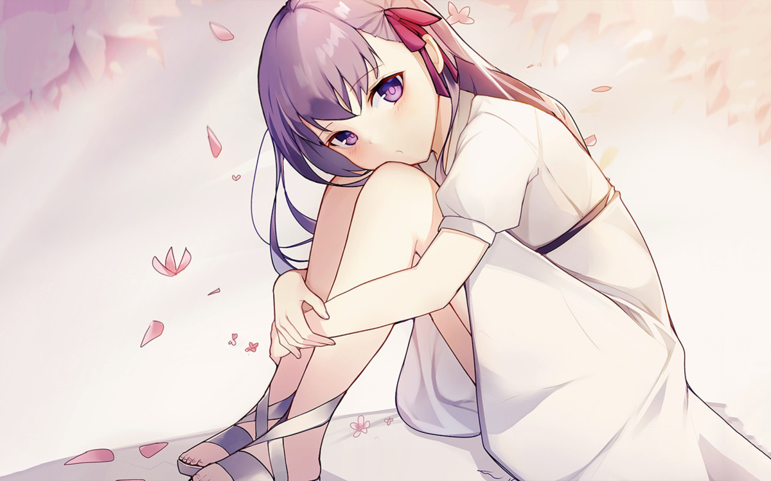


Slide 3


